Slide 1
Eclipse のインストール
ガイド2026年度版
※必ず指定されたバージョンのEclipseをインストールしてください。
※Eclipseの他にGoogle Chrome(Webブラウザ)のインストールに
ついてもあわせて説明します。
※12GBほどディスクを使用するので、事前に十分な余裕を空けておくこと。
※インストール先のPCの管理者ユーザで行う必要があります。
2026年4月作成
東京情報大学 総合情報学科 大城正典

Slide 2
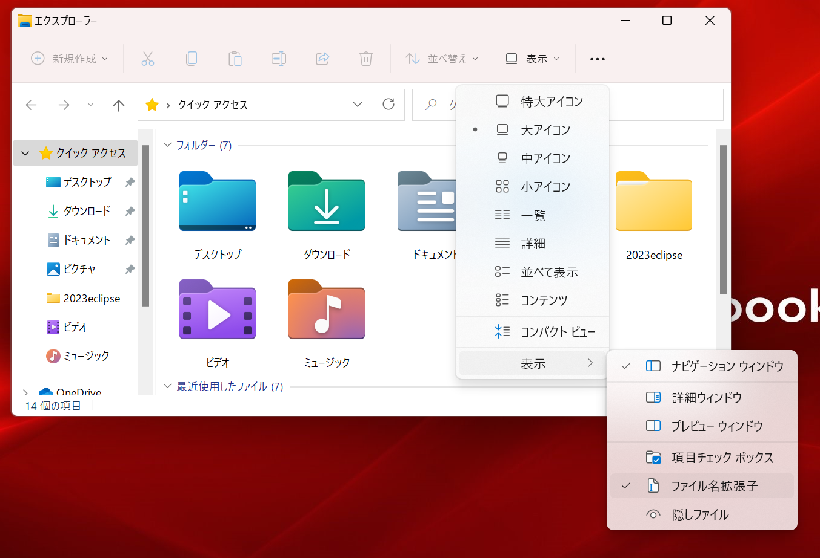
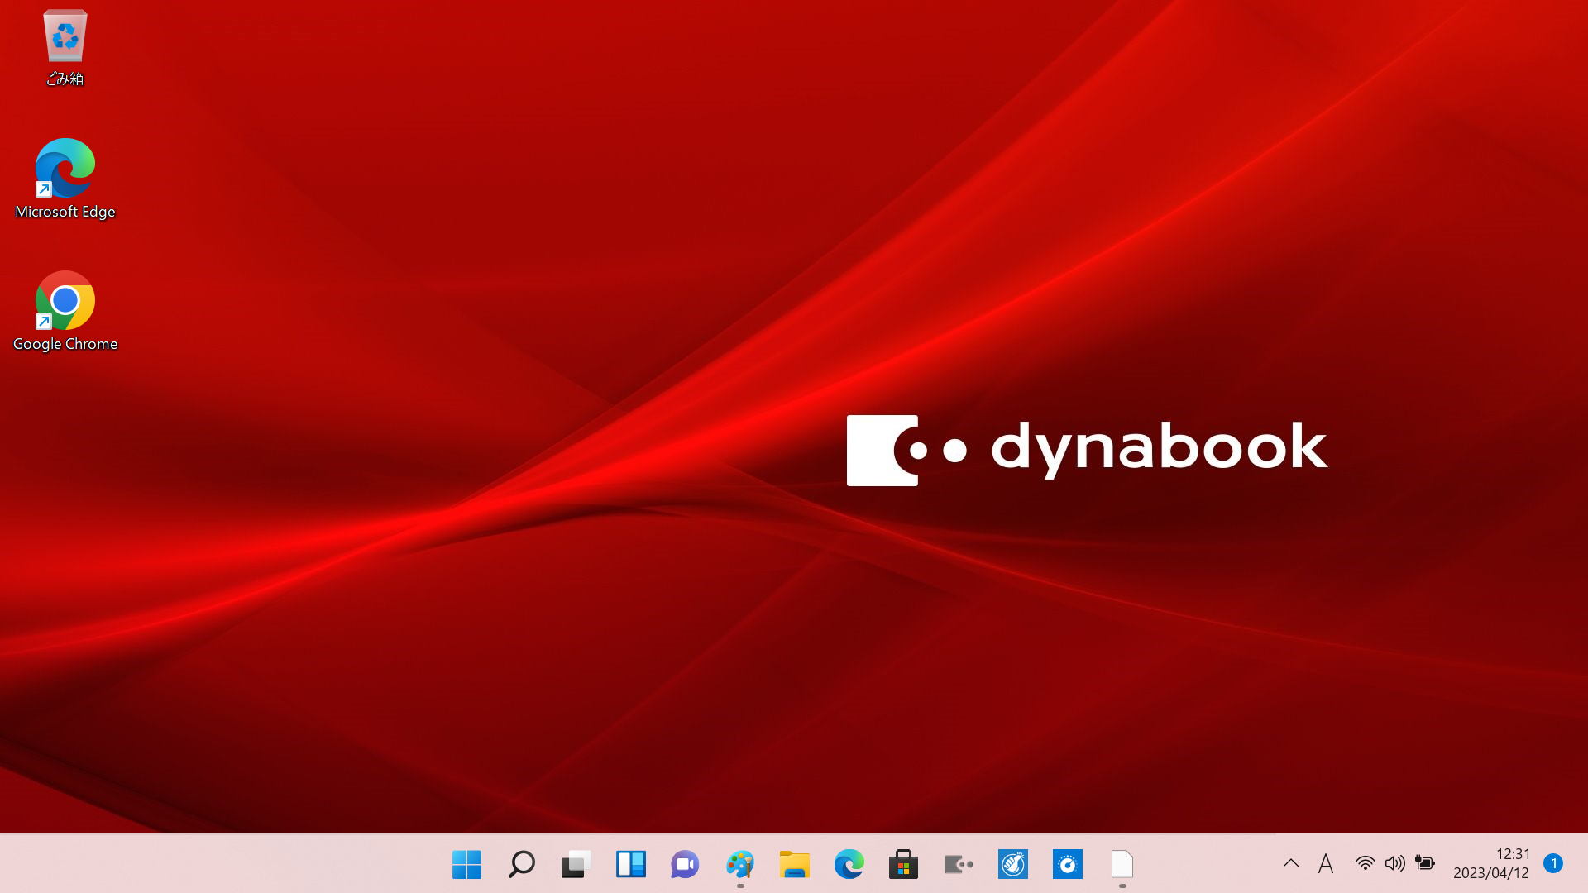
0．Windows エクスプローラーの設定
まず，Windows のエクスプローラー(ファイル・フォルダ閲覧ソフト)の設定をして，ファイルの拡張子を見えるようにします。これは，本授業の課題を行う上でも必要になるので必ず設定して下さい。
※ファイル拡張子とは，ファイル名の最後につくピリオドから始まる部
分。ファイルの種類を表す。例：.java, .docx, .exe など
②エクスプローラーのウ
インドウ上部の「表示」
を選び，
③表示されたメニューの
「表示」のサブメニュ
ーを開き，
④「ファイル名拡張子」
にチェックを入れる。
これで，ファイル名の拡
張子が表示されるように
なる。
②
③
④
①エクスプローラーのアイコンをクリックして，
エクスプローラーのウインドウを開く

Slide 3
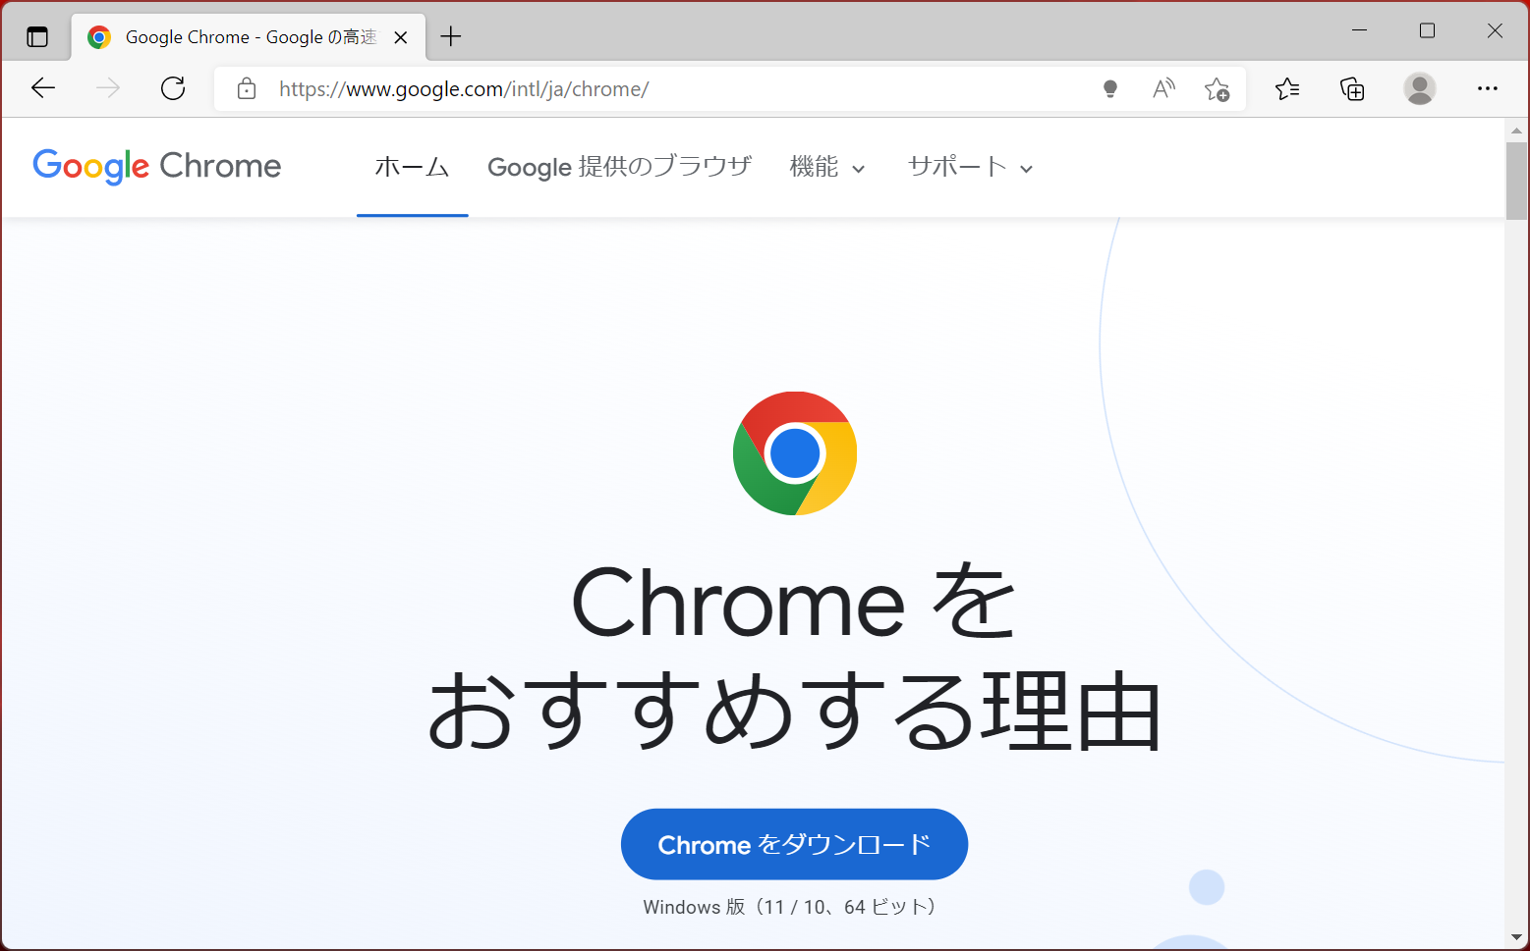
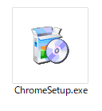
1．Google Chrome (Webブラウザ)のインストール
無料使用できるWebブラウザです。WindowsにはMicrosoft Edge という標準ブラウザが搭載されていますが、 Eclipseダウンロードの際も，Microsoft Edge だとダウンロードに失敗する現象が発生する他，プログラミング応用のWeb資料は Google Chrome に最適化されています。ですので，Google Chrome を使いましょう。
https://www.google.com/intl/ja_jp/chrome/
からインストールできます。
これをクリックして
ダウンロードした
インストーラー
ChromeSetup.exe
をダブルクリックして
起動する。

Slide 4
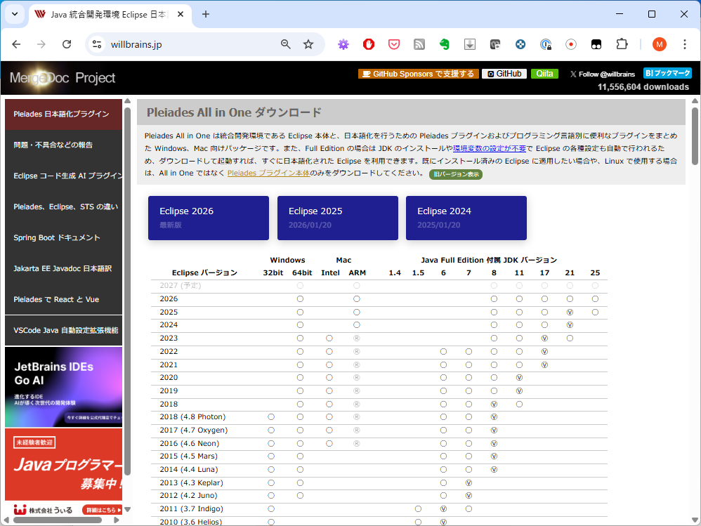
2．日本語化Eclipse(Pleiades)のインストール
https://willbrains.jp/ から、2023年のバージョンを選ぶ。下図の例では「Eclipse 2023」。2026年度授業ですが2023年版の
Eclipseを使います。Microsoft Edge だとダウンロード中にエラーが発生する可能性がある様なので，Google Chrome で作業しましょう！
この
「旧バージョン表示」
というボタンを
クリック！

Slide 5
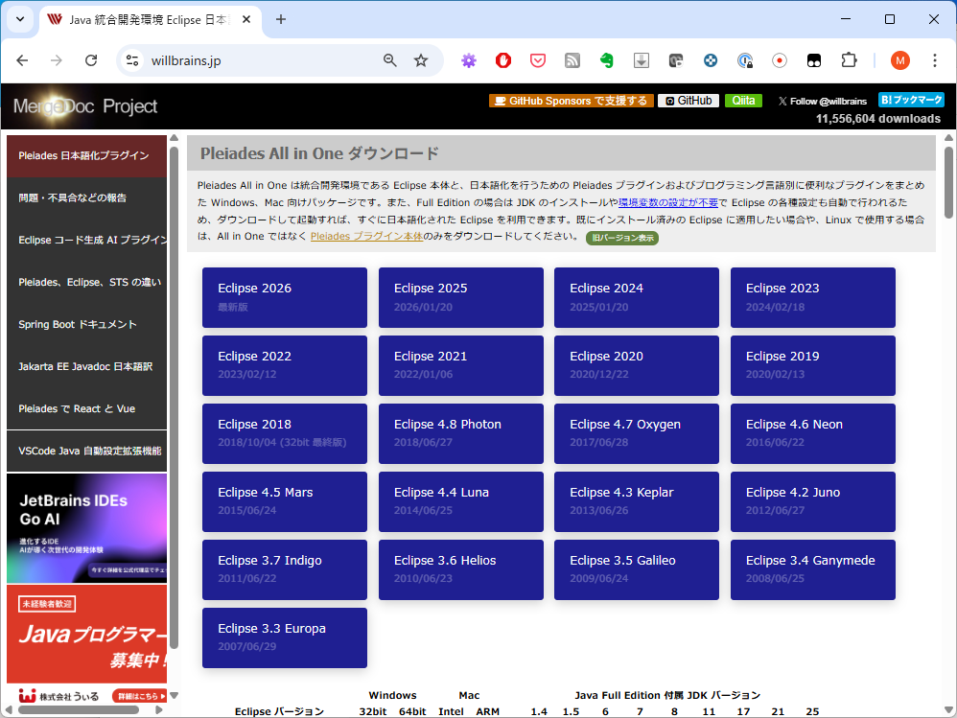
2．日本語化Eclipse(Pleiades)のインストール
「Eclipse 2023」のボタンを押す。
必ず「Eclipse 2023」のボタン
をクリック！

Slide 6
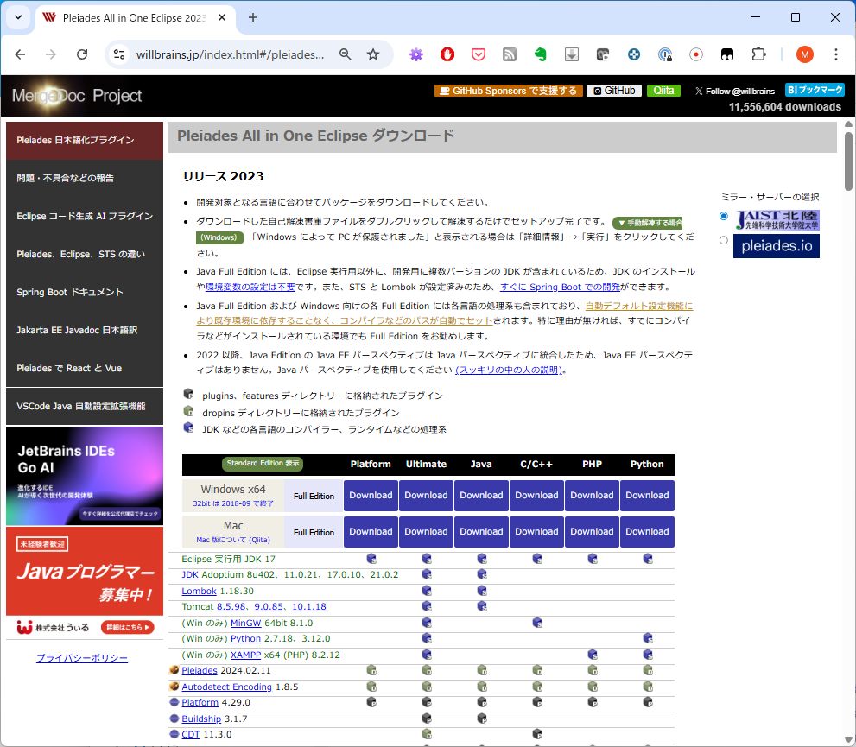
2．日本語化Eclipse(Pleiades)のインストール
「リリース2023」のページに移動するので，注意書きを読んでから、Windows x64用
のFull Edition/Ultimateを
ダウンロード。
(1時間くらいかかります)
必ず「リリース2023」になって
いることを確認して・・・
これを
クリックしてダウンロード！

Slide 7
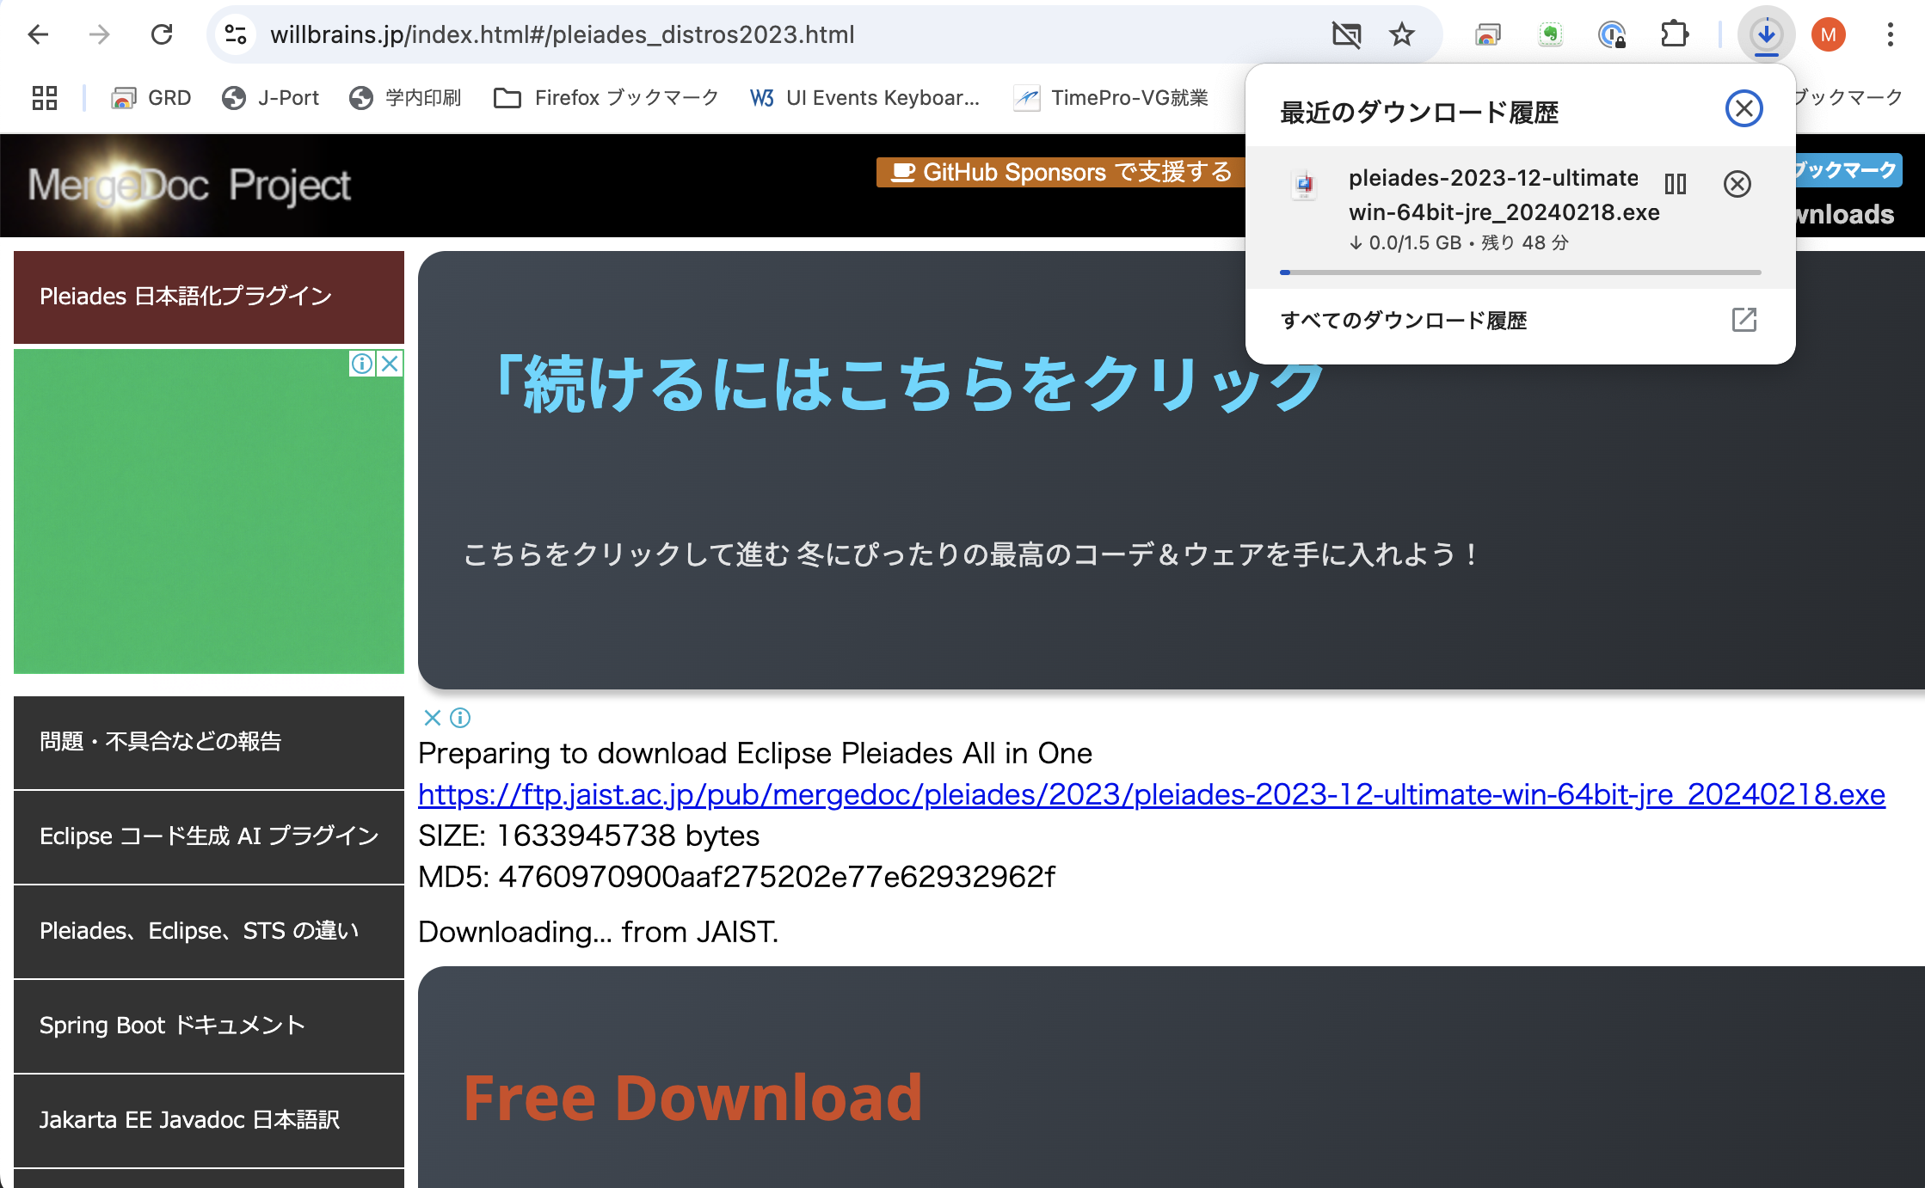
2．日本語化Eclipse(Pleiades)のインストール
ダウンロードが始まる。
しばらく待っていてもダウンロード
が始まらない場合はここをクリック。
ダウンロード中の表示
(Google Chromeの表示例)

Slide 8
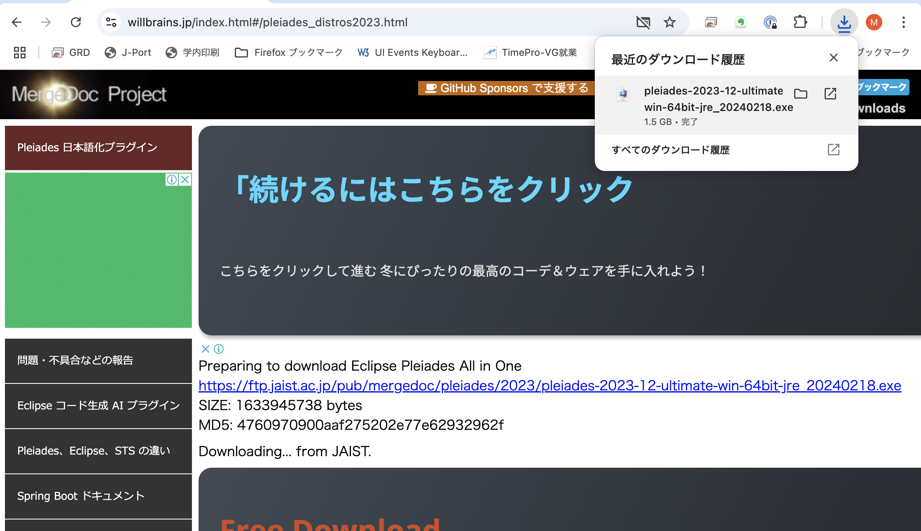
2．日本語化Eclipse(Pleiades)のインストール
ダウンロードしたファイルの入ったフォルダを開く。
Google Chromeの場合、この
「ダウンロード」
アイコンをクリック。
開いたダウンロード履歴の中から
ダウンロードしたファイルの
右にあるフォルダアイコンを
クリック。たいていはWindows
の「ダウンロード」フォルダが開く。

Slide 9
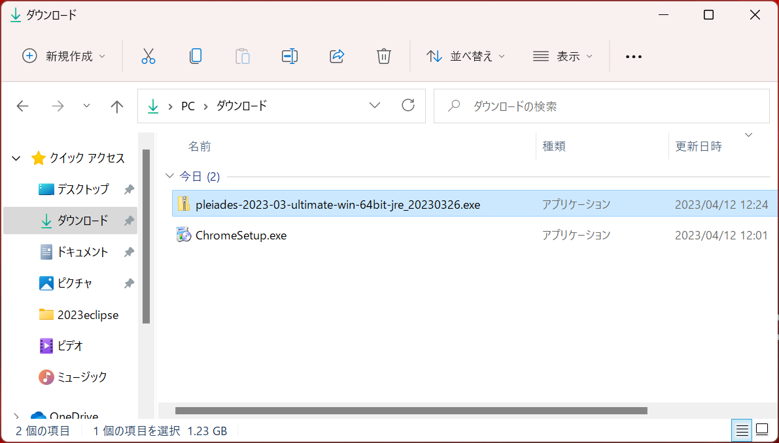
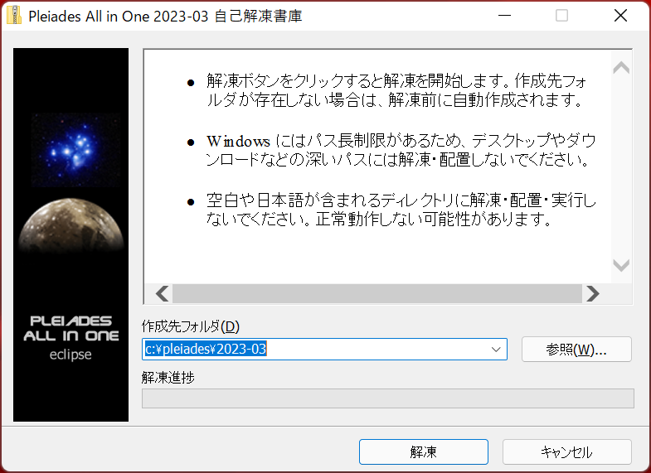
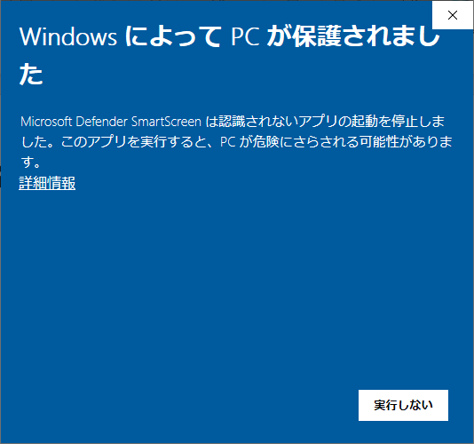
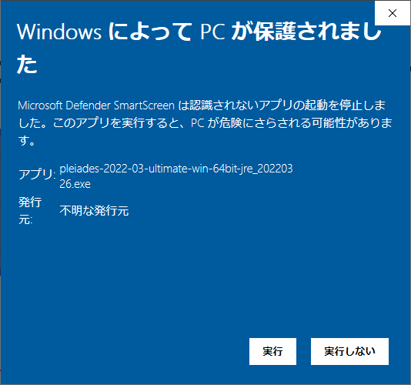
2．日本語化Eclipse(Pleiades)のインストール
  ダウンロードしたファイルpleiades-2023-12-ultimate-win-64bit-jre_20240218.exeをダブルクリックで起動する。
もし左下のような青い
ウインドウが開かなけ
れば、右図のウインドウ
が直接開く。
ダブルクリックで起動。
下の様なウインドウが出たら
「詳細情報」をクリック。
「実行」というボタンが
現れるのでそれをクリック。
クリック
上図のウインドウが出たらEclipseの展開先が
「C:\Pleiades\2023-12」 (最後のフォルダ名「2023-03」はインストールしたバージョン名2023-12になっている以下同様)であることを確認し、「解凍」ボタンをクリックする。すると、展開処理が始まる。
クリック。

Slide 10
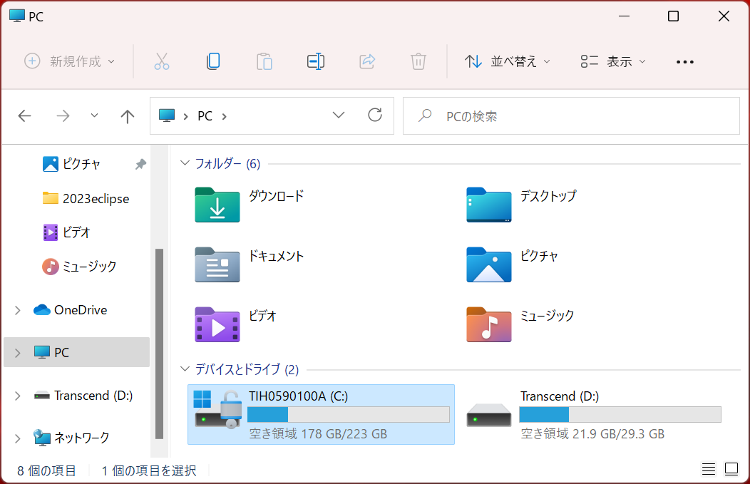
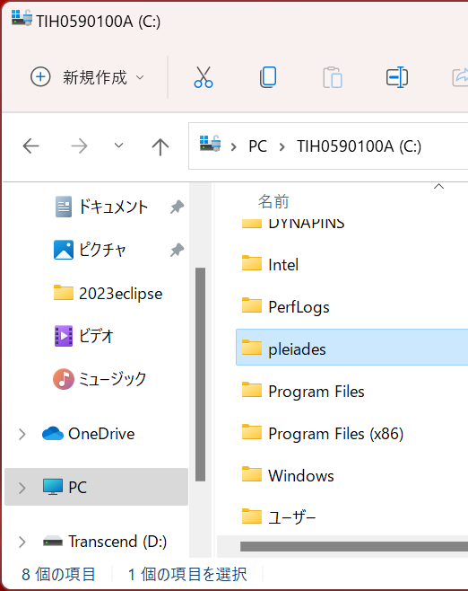
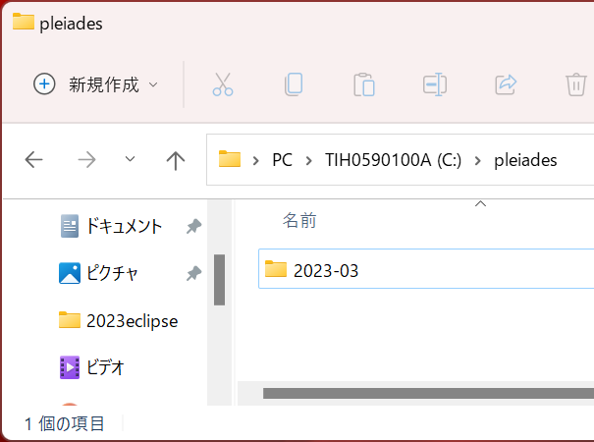
2．日本語化Eclipse(Pleiades)のインストール
Eclipseの展開(インストール)が終わったら、Ecliipseをインストールしたフォルダを開く。2023年度版では、
C:\pleiades\2023-12 (Cドライブ内の「pleiades」フォルダ内の「2023-12フォルダ」)
フォルダ。
①エクスプローラーのウインドウの左の「PC」を選び，
表示されたCドライブ(②)をダブルクリック。
③開いたウインドウ内の
pleiadesフォルダ(④)を
ダブルクリック。
⑤開いたウインドウ内の
「2023-03」フォルダ(⑥)を
ダブルクリックする。これで
C:\pleiades\2023-12
フォルダが開く(次スライド)
③
⑤
④
①
②
⑥

Slide 11
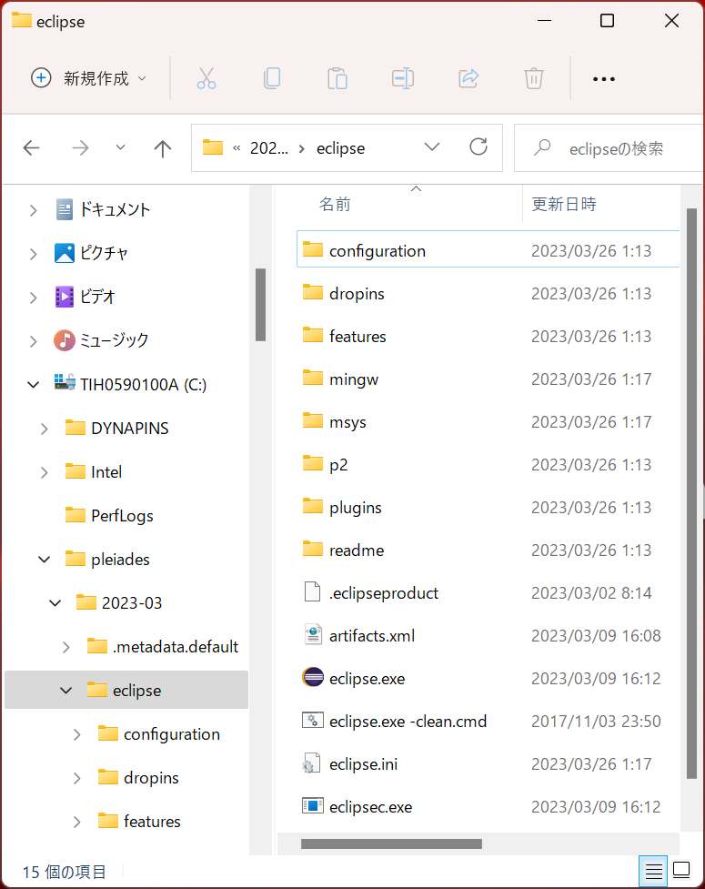
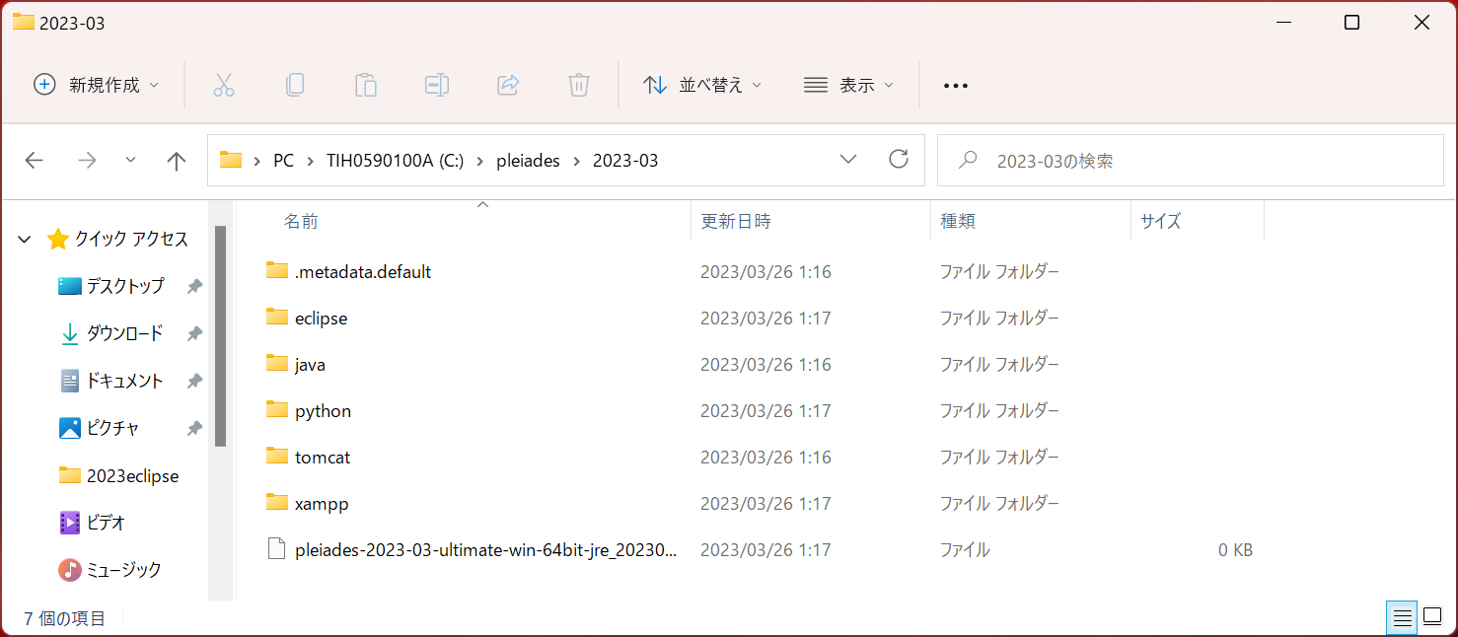
2．日本語化Eclipse(Pleiades)のインストール
Eclipseの展開(インストール)が終わったら、Ecliipseをインストールしたフォルダを開く。2023年度版では、
C:\pleiades\2023-12 (Cドライブ内の「pleiades」フォルダ内の「2023-12フォルダ」)
フォルダ。
開いた C:\pleiades\2023-12 フォルダ
さらにその中にある
「eclipse」フォルダ
を開く。

Slide 12
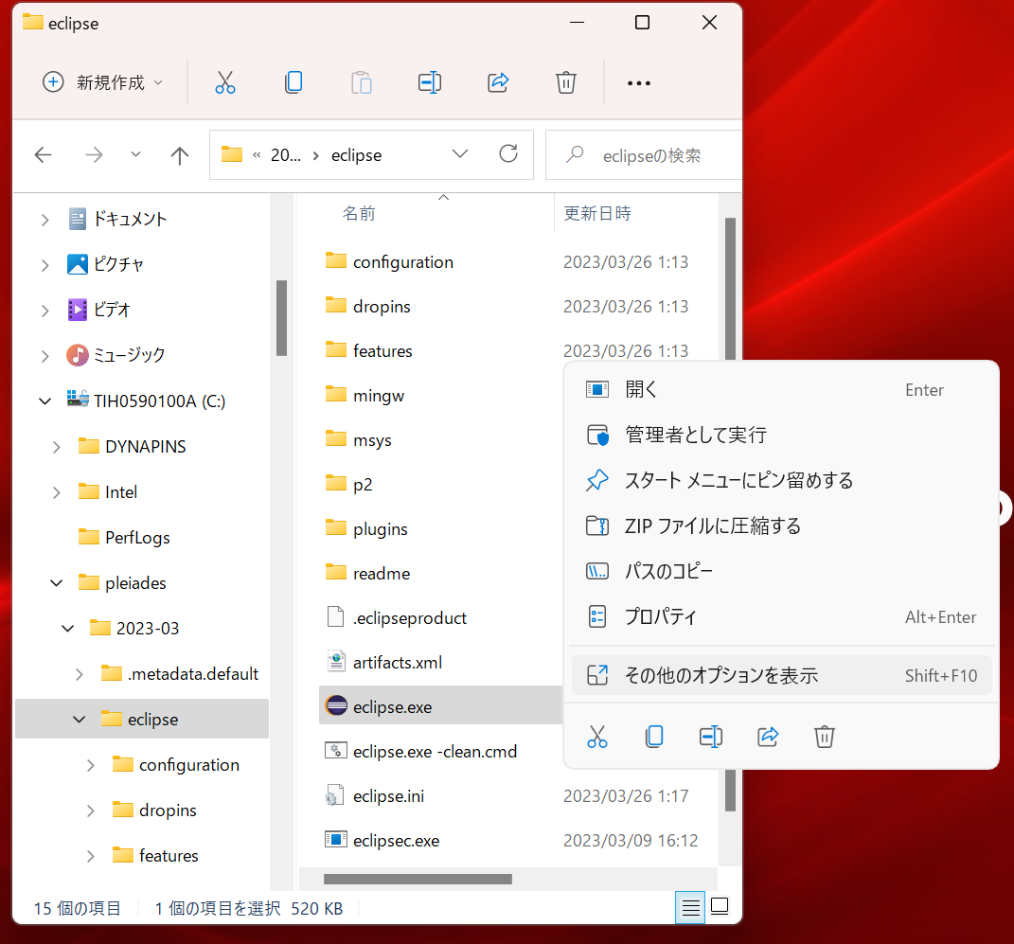
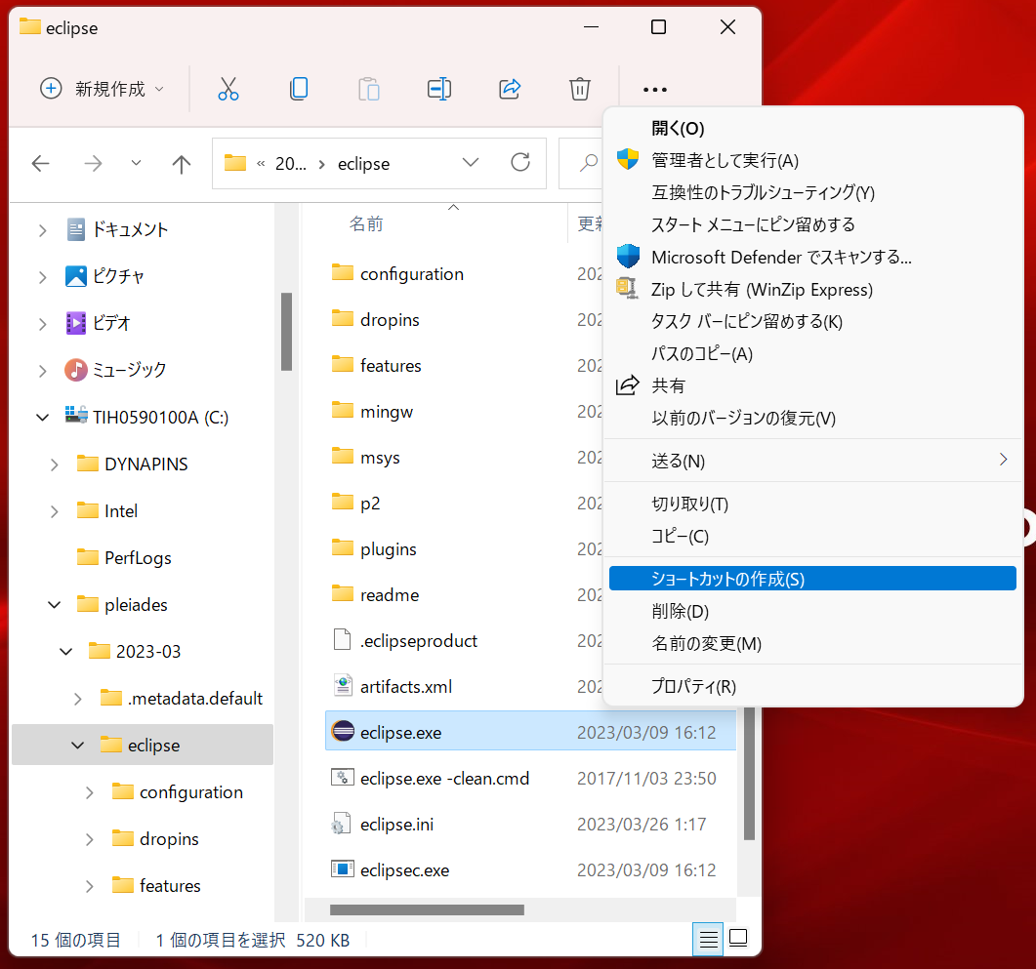
2．日本語化Eclipse(Pleiades)のインストール
「eclipse.exe」のショートカットを作る。
①開いたウインドウ内の「eclipse.exe」の上で
右クリック。開いたメニューの「その他のオプション」(②)を選択。
表示されたオプションメニューの中の
「ショートカット作成」(③)を選んで
「eclipse.exe」のショートカットを作成する
①「eclipse.exe」
の上で右クリック。
  ③「ショートカットの作成」
  を選ぶ。
  ②出てきたメニューで
  「その他のオプションを表示」
  を選ぶ。

Slide 13
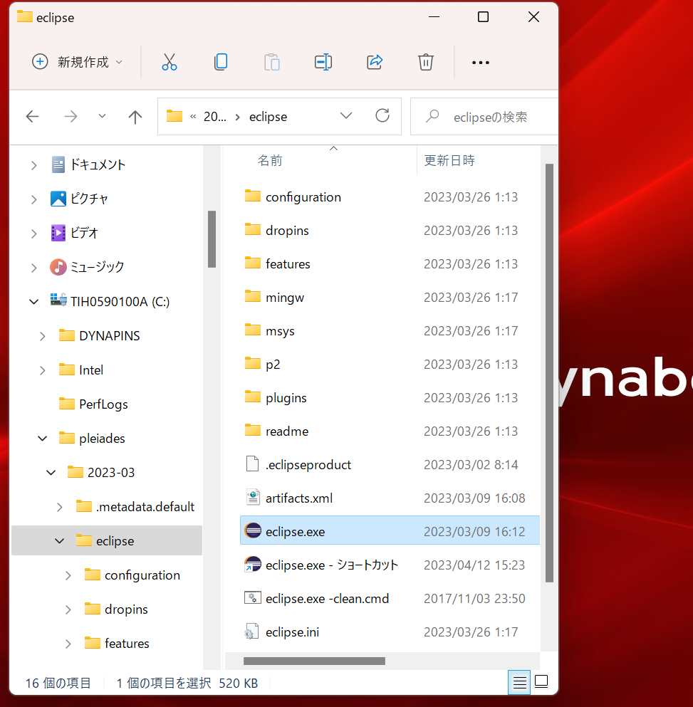
2．日本語化Eclipse(Pleiades)のインストール
作成した「eclipse.exe」のショートカットをデスクトップへ移動させる。
生成されたショートカットを
デスクトップに移動させる。

Slide 14
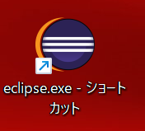
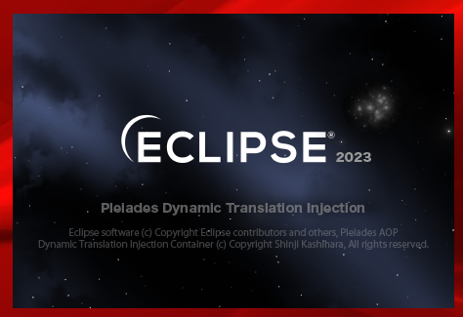
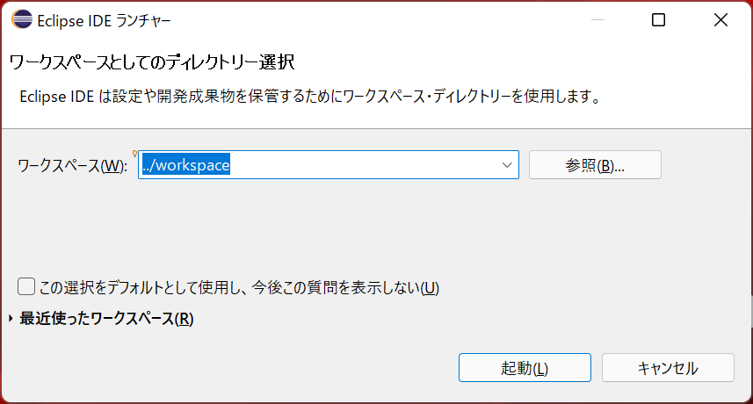
2．日本語化Eclipse(Pleiades)のインストール
作成したショートカットをダブルクリックし、Eclipseを起動する。
起動画面
ワークスペース選択画面
ダブルクリック
してEclipseを
起動する
そのまま「起動」ボタン
をクリックすると、Eclipse
のメインウインドウが開く。

Slide 15
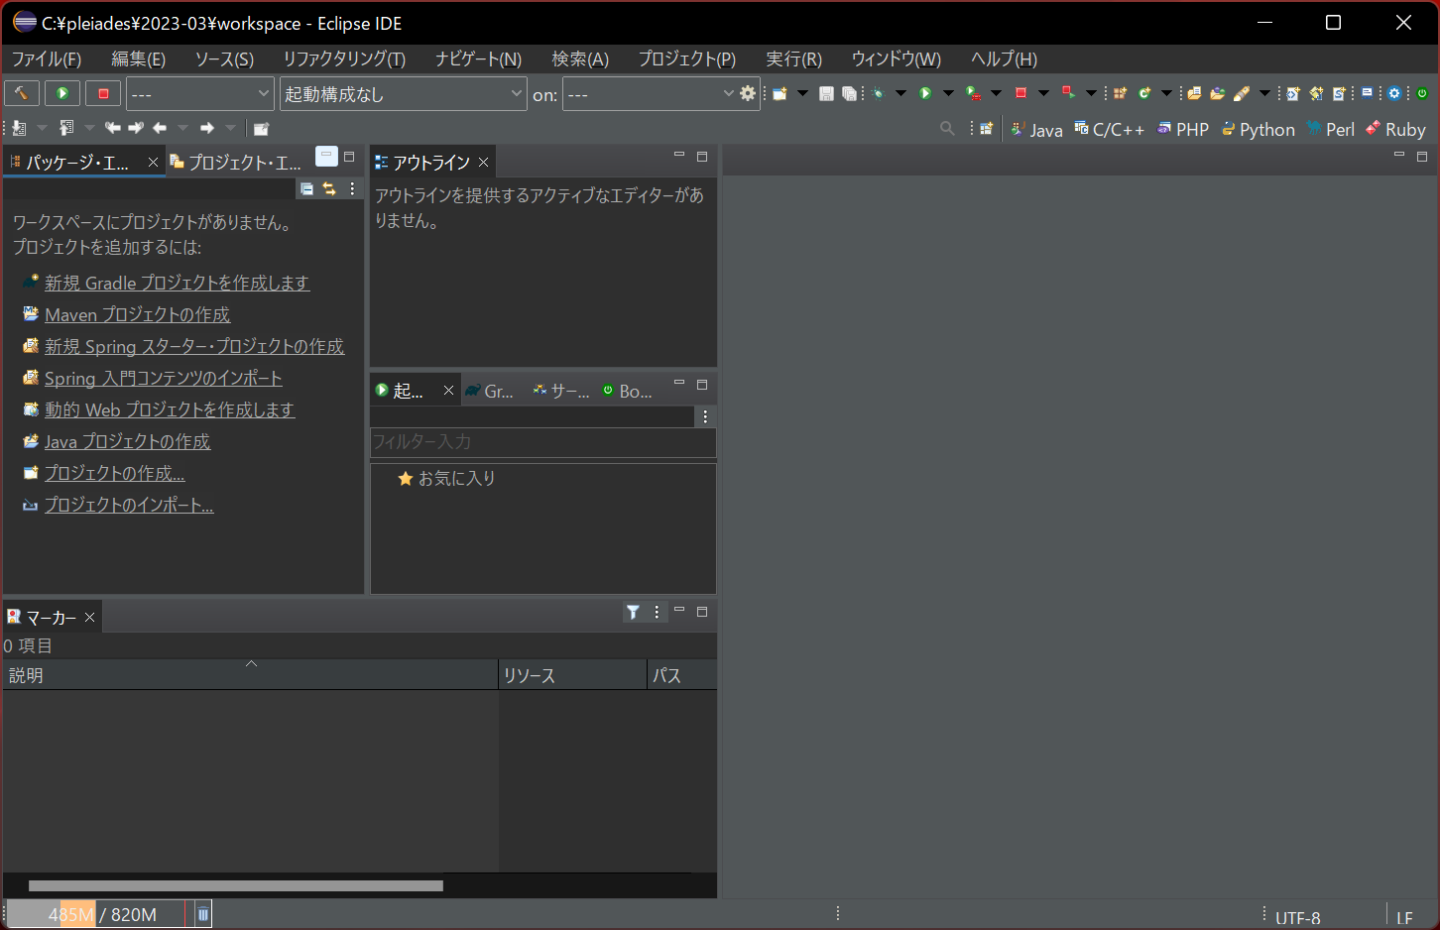
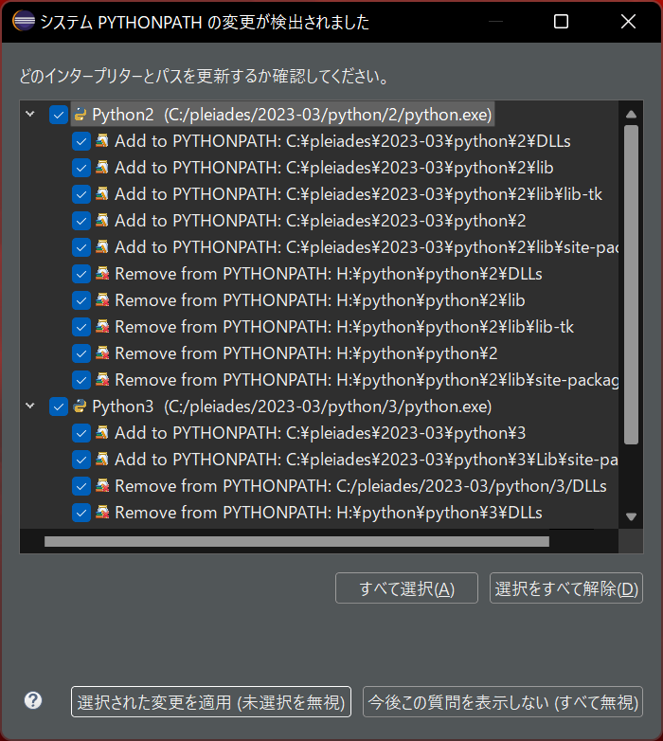
2．日本語化Eclipse(Pleiades)のインストール
Eclipseの最初の起動後、しばらく経つと下図の様なウインドウが開く。
その場合、左下の「選択された変更を適用」ボタンをクリックする。
    Eclipseのメインウインドウ
クリック

Slide 16
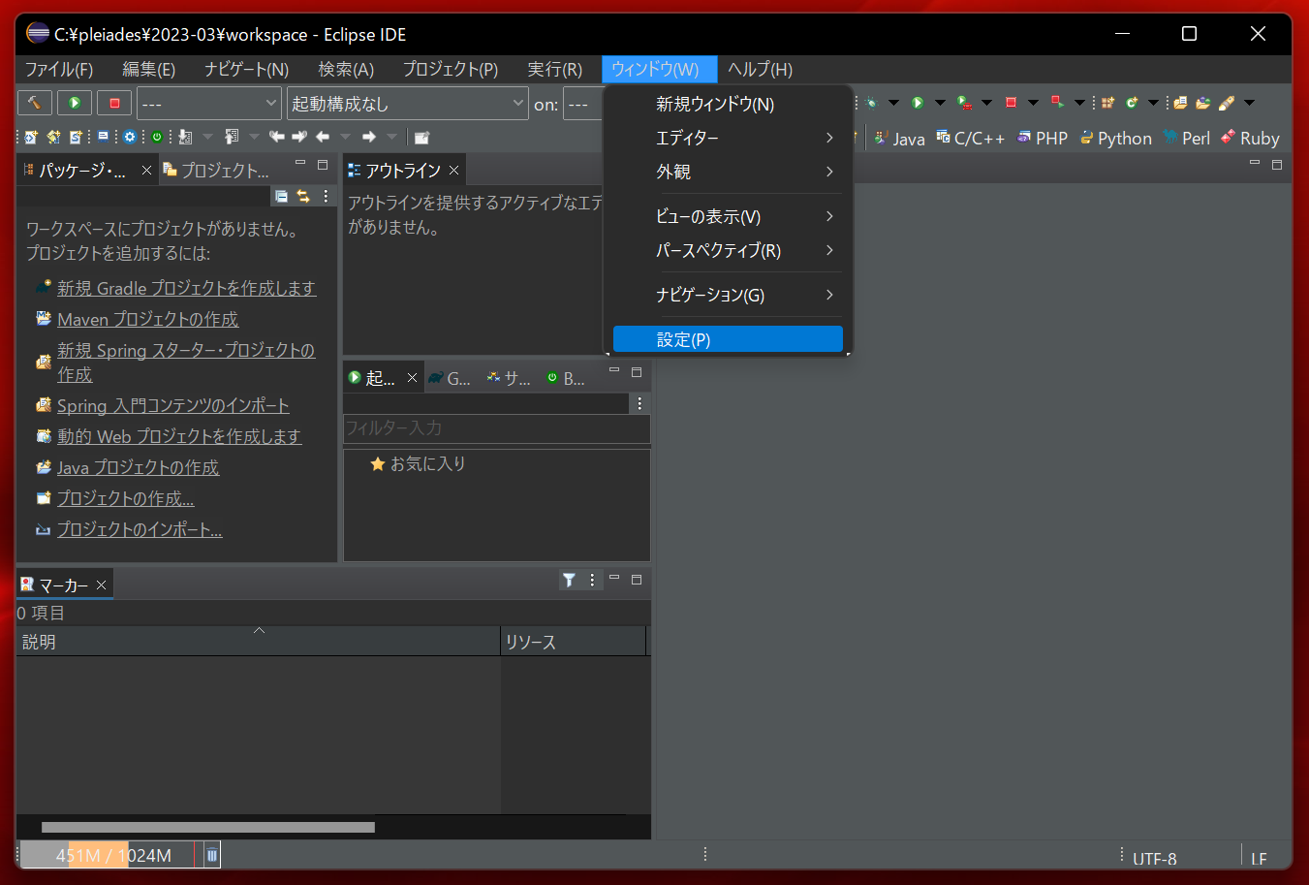
2．日本語化Eclipse(Pleiades)のインストール
ソースファイルの改行コードをWindows準拠に変更する。
「ウインドウ」メニューから
「設定」を選ぶ。

Slide 17
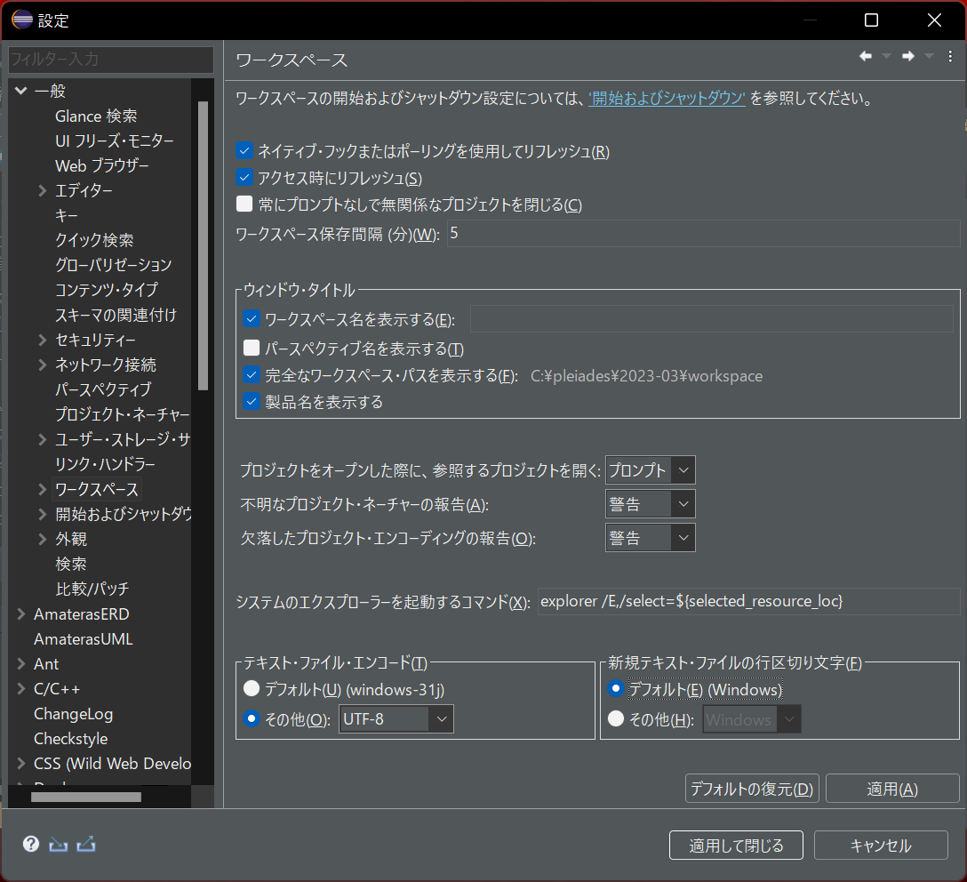
2．日本語化Eclipse(Pleiades)のインストール
ソースファイルの改行コードをWindows準拠に変更する。
「設定」ウインドウが開くので、
「一般」を開いて、「ワークスペース」を選ぶ。
右下の「新規テキスト・ファイルの行区切り文字」
で、「デフォルト(Windows)」を選び、
「適用」ボタンを押す。

Slide 18
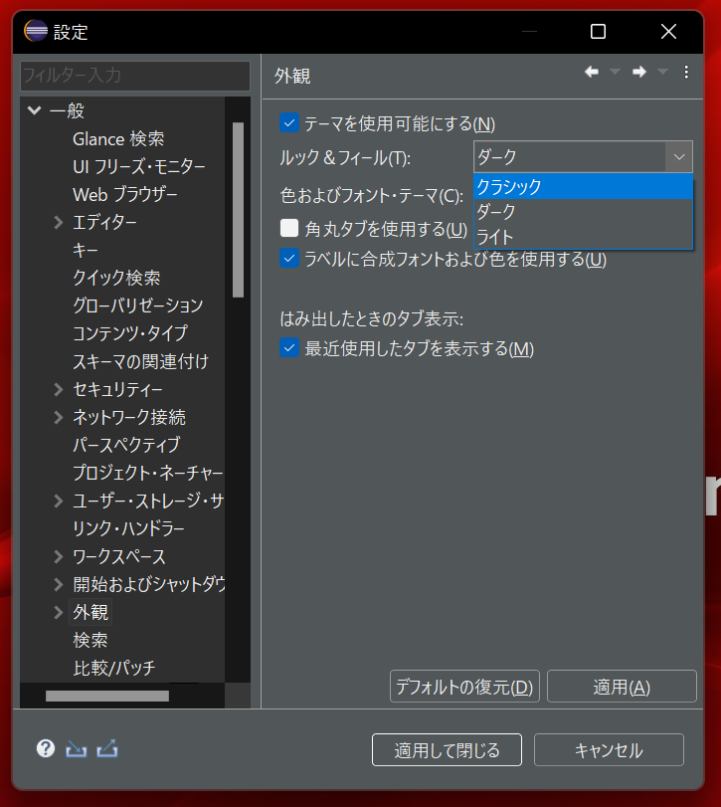
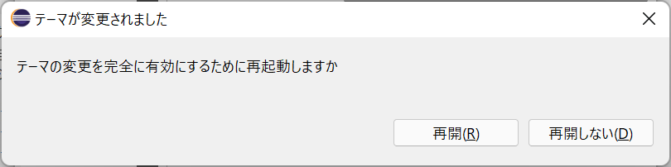
2．日本語化Eclipse(Pleiades)のインストール
外見のテーマを「クラシック」に設定する。
「設定」ウインドウの「一般」を開いて、「外観」
を選ぶ。
ルック＆フィールを「ダーク」から「クラシック」に
変え，「適用して閉じる」ボタンを押す。
以下の様なウインドウが表示されたら，「再開」ボタンをクリックする。すると，Eclipseが自動で再起動する。
もしEclipseが自動で再起動しない場合は，手動で再機動させる(Eclipseウインドウの右上の「×」印アイコンをクリックして終了させ、再度Eclipseを起動する)。

Slide 19
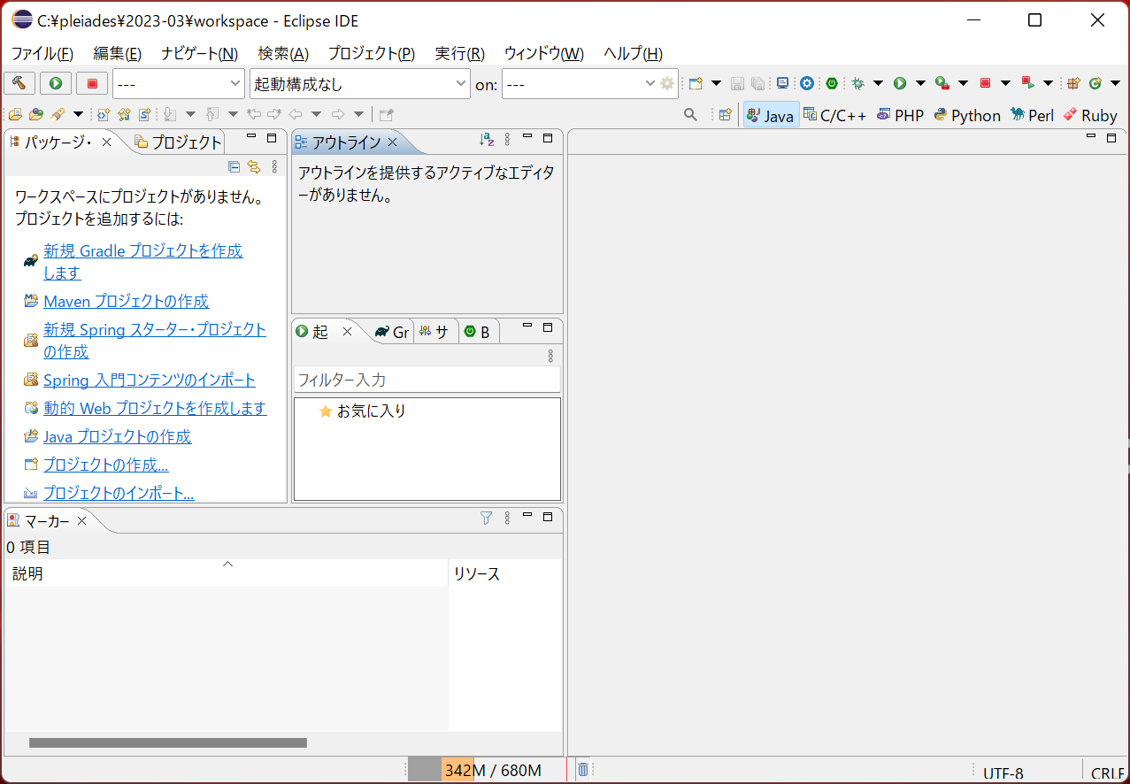
2．日本語化Eclipse(Pleiades)のインストール
再起動したEclipseで，変更した設定が反映されているか確認する。
Eclipseを再起動すると，外見が左図の様な「クラ
シック」(授業用Web資料に掲載されているような
外見)調になっているはずである。
また、改行コードの形式をWindows用に設定で
きていれば、 Eclipse再起動後には、ウインドウ
の右下に「CRLF」と表示されているはずである。
もし、「CRLF」ではなく
「LF」と表示されている
場合は、設定に失敗して
いるので15~16枚目のスラ
イドの設定をやり直そう。

Slide 20
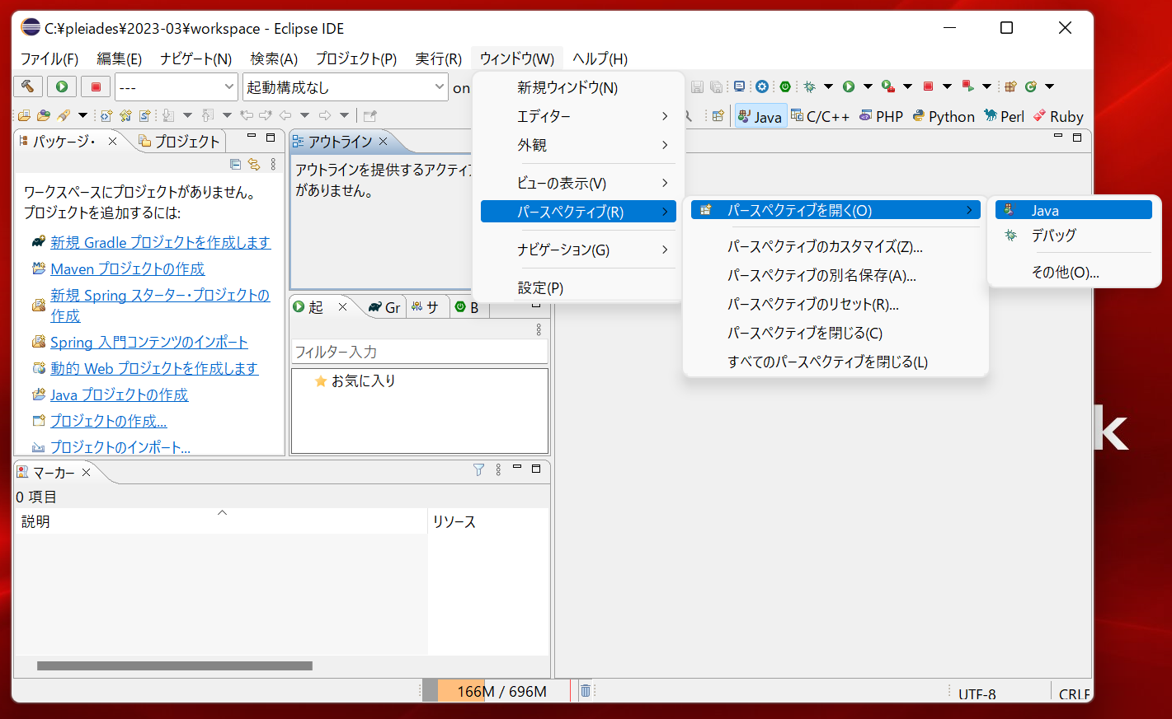
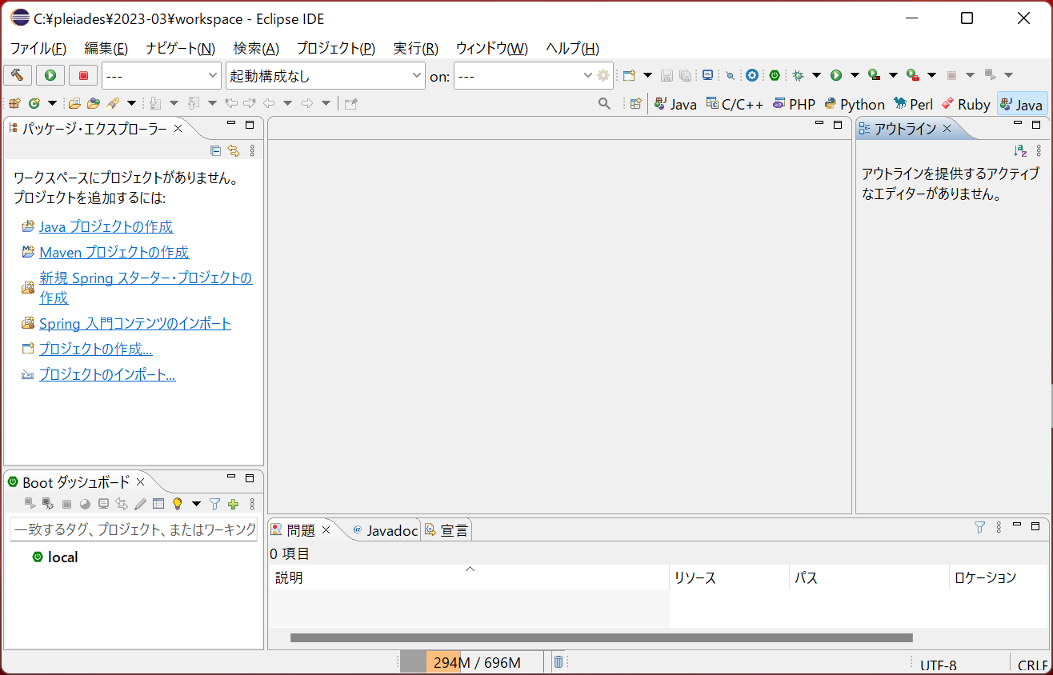
2．日本語化Eclipse(Pleiades)のインストール
内部ウインドウ(ビュー)の配置(パースペクティブ)をJava開発用に変更する。
Eclipseのウインドウ内の小さなウインドウのことを
「ビュー」と言い、その組み合わせや配置のことを
「パースペクティブ」と言う。
インストール直後の Eclipse のパースペクティブが、
授業資料に掲載されているEclipseのパースペクティブ
(Java開発用のパースペクティブ)(下図)と違うことに気
づいた人もいるかもしれない。
Javaのプログラムを開発する際には、自動的にJava
開発用のパースペクティブになるのだが、気になる
人は左図に様に、あらかじめJava開発用のパースペ
クティブに変更すると良いだろう。
「ウインドウ」メニュー
→「パースペクティブ」
→「パースペクティブを開く」
→「Java」を選ぶ。
これで、右図のようなJava開発
用パースペクティブになる。
Java開発用の
パースペクティブ

Slide 21
以上で、Eclipseのインストールは終了である。
Eclipseには、授業で紹介する機能以外にも、
プログラム開発に役立つ機能が豊富に用意されているので、自分で調べて活用してみよう。

